Slide 1
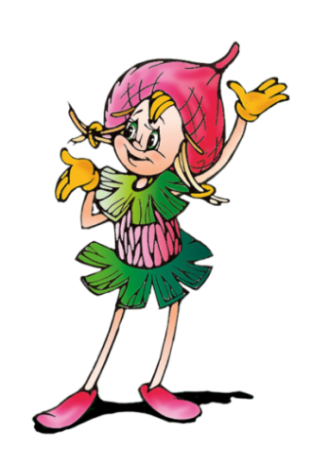
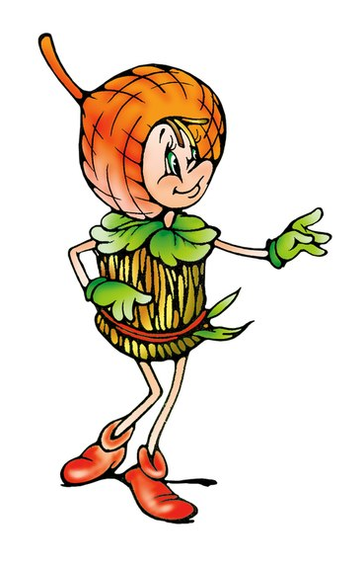
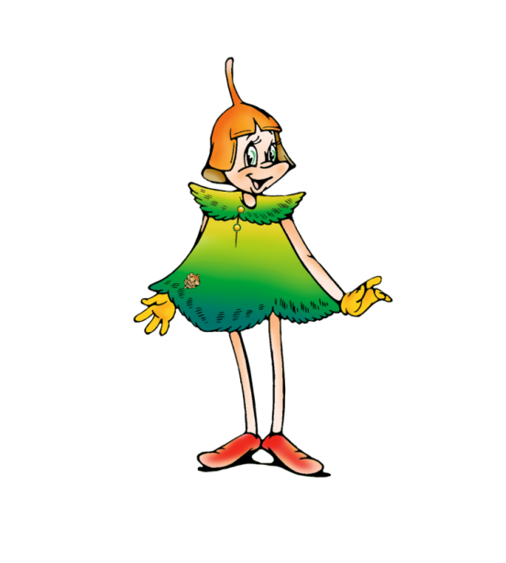
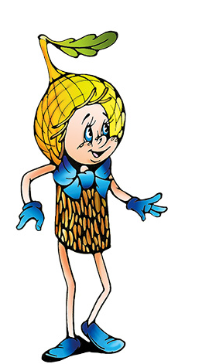
Муниципальное бюджетное дошкольное образовательное
учреждение Киселевского городского округа детский сад№47
«Теремок» комбинированного вида
«Эколята - защитники леса»
Экологическая сказка-инсценировка
«Лесная сказка»
для детей подготовительной к школе группы.
Киселевск 2021

Slide 2
Цель: формирование экологической культуры детей, правил экологически-грамотного взаимодействия с окружающей средой
Задачи:
-Развивать у детей познавательный интерес к окружающему миру;
- Продолжать формировать у детей экологическое сознание и культуру природопользования;
- Воспитывать нравственные качества личности дошкольника, их ценностную ориентацию в окружающем мире природы;
- Развивать умение оценивать свои поступки и отношение к природе других людей

Slide 3
Предварительная работа:
Подбор музыкального репертуара и литературно-художественного материала;
Распределение и разучивание с детьми стихов, песен, игр, танцев

Slide 4
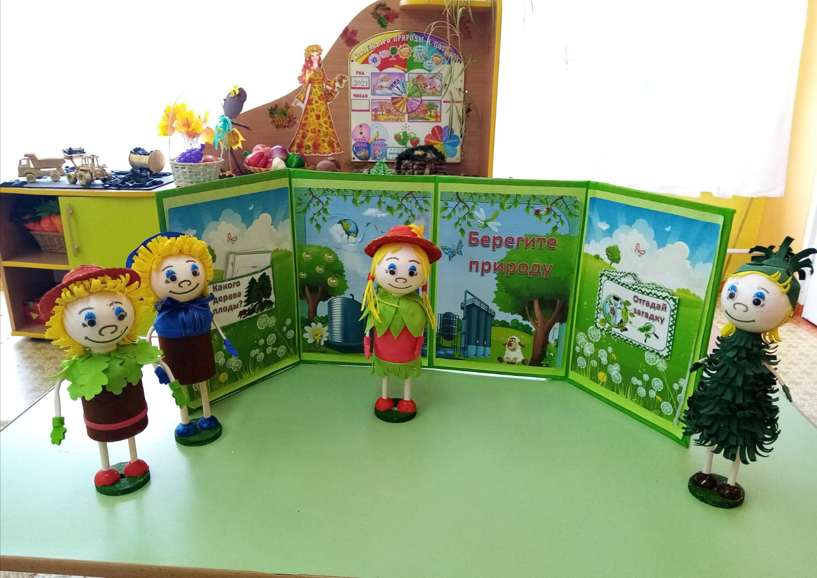
Изготовление лэпбука на тему « Берегите природу».
Цель: формирование начал экологической культуры; правильного отношения ребенка к природе, его окружающей, к себе, и людям, как части природы, к вещам и материалам природного происхождения, которыми он пользуется

Slide 5
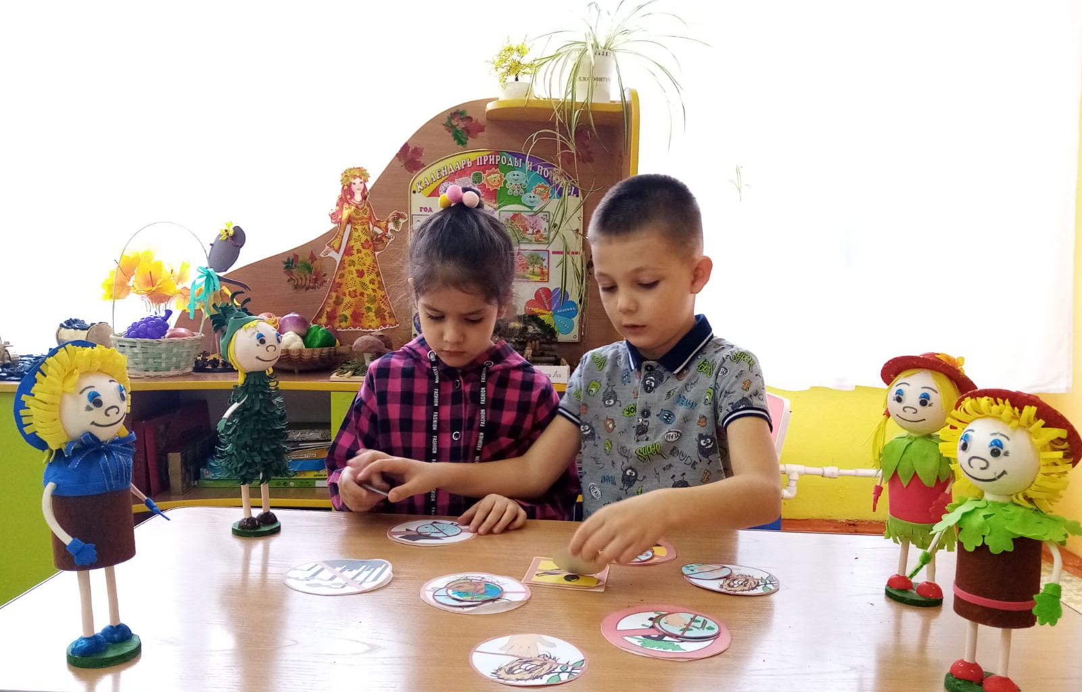
Дидактическая игра: «Правила поведения в природе»
Цель: дать детям представление о нравственной стороне отношения к природе; способствовать формированию знаний о природе (животных, птицах, растениях), развитию экологического мышления и творческого воображения

Slide 6
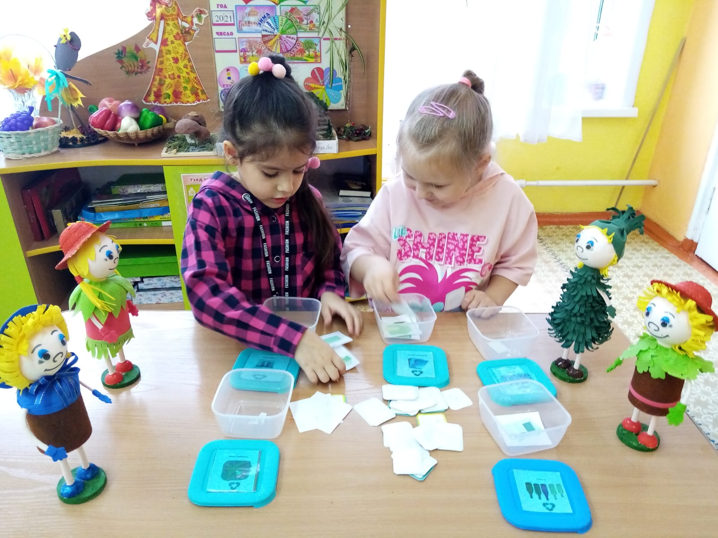
Квест – игра по теме «Раздельный сбор мусора»
Цель: экологическое воспитание, формирование культуры бережного отношения к природным ресурсам у детей и внедрения практики современного способа сбора отходов, подлежащих вторичной переработке.

Slide 7
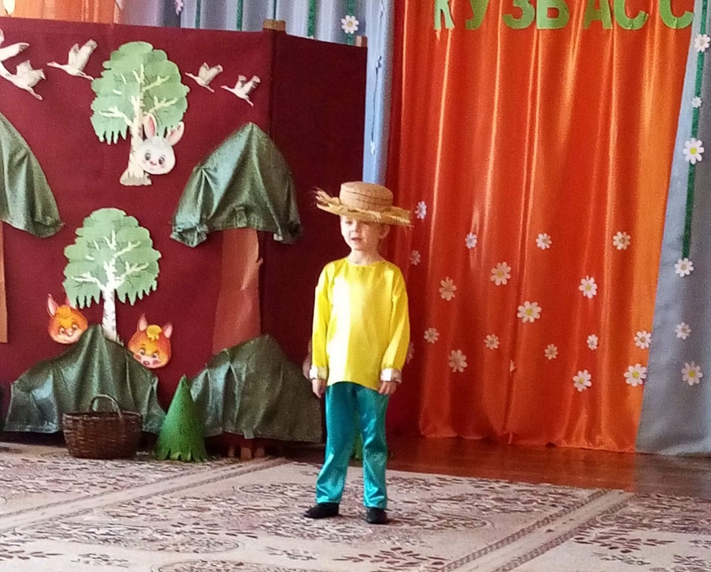
Эколенок: Здравствуйте, мои друзья!
Эколенок Даня я.
Я природу охраняю
Расскажу вам все, что знаю!
Под музыку в зал входит Эколенок

Slide 8
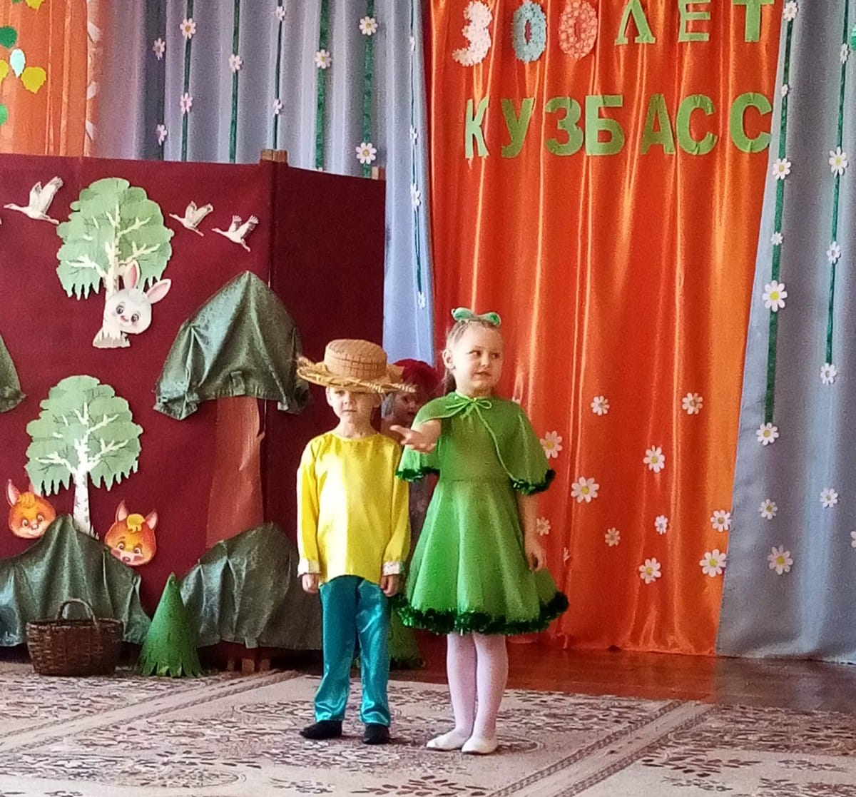
На лесной опушке в маленькой избушке
Жила - была Елочка, зеленая иголочка.
В лесу каждый ее знал,
И на помощь всегда звал.
Она порядок стерегла
И природу берегла!

Slide 9
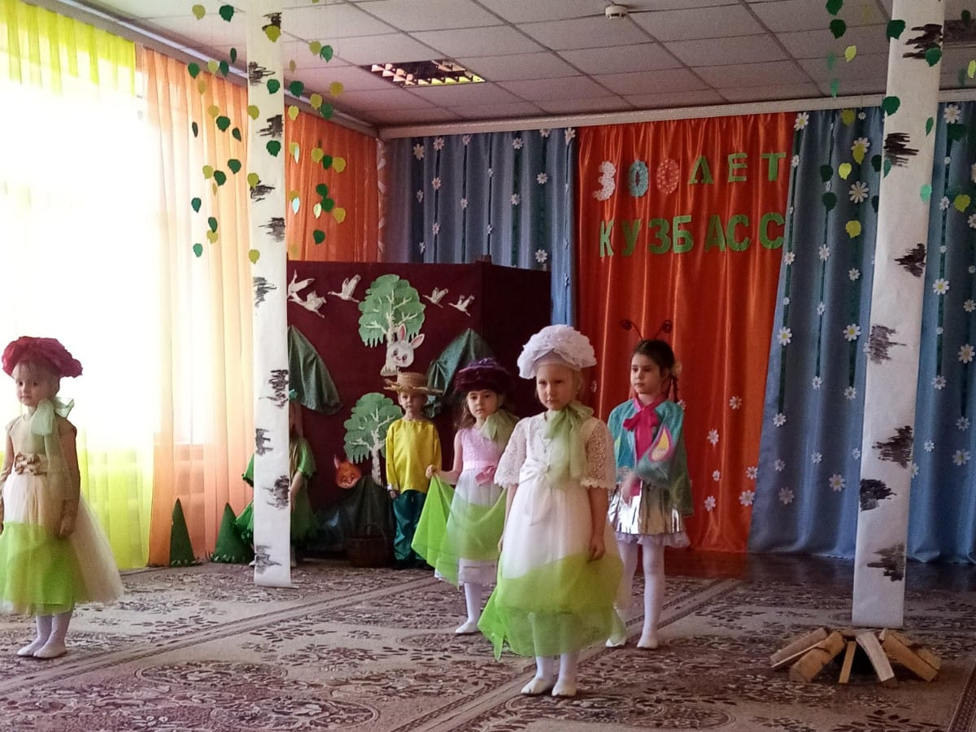
  Рано утром спозаранку выходила на полянку
  Елочка выходит на полянку, показывает на цветы
Здесь у нас растут цветы удивительной красы
Танец цветов

Slide 10
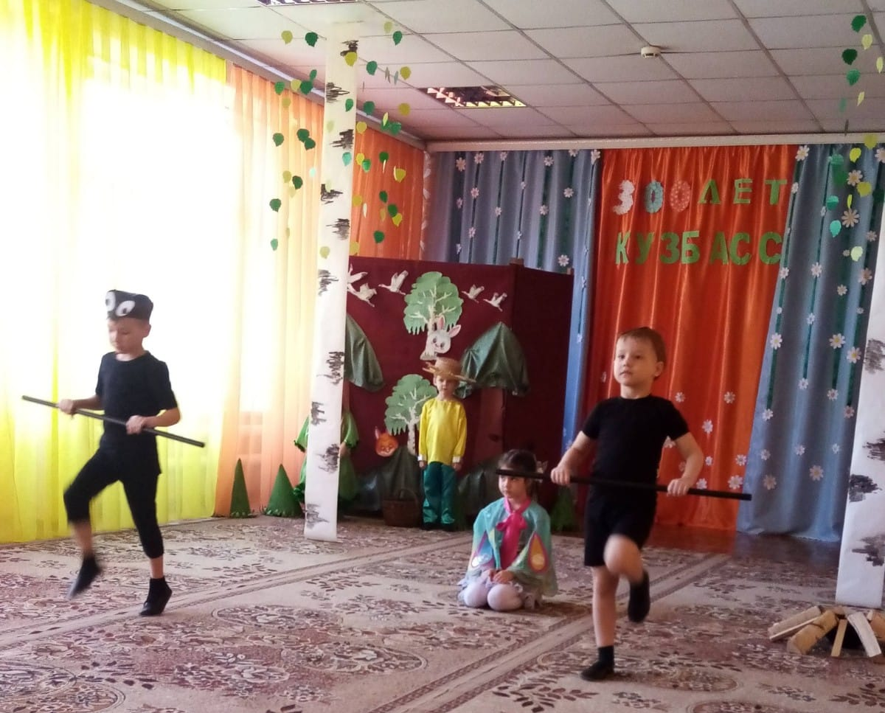
Санитары, поспешите, нашу бабочку спасите!
Танец муравьев

Slide 11
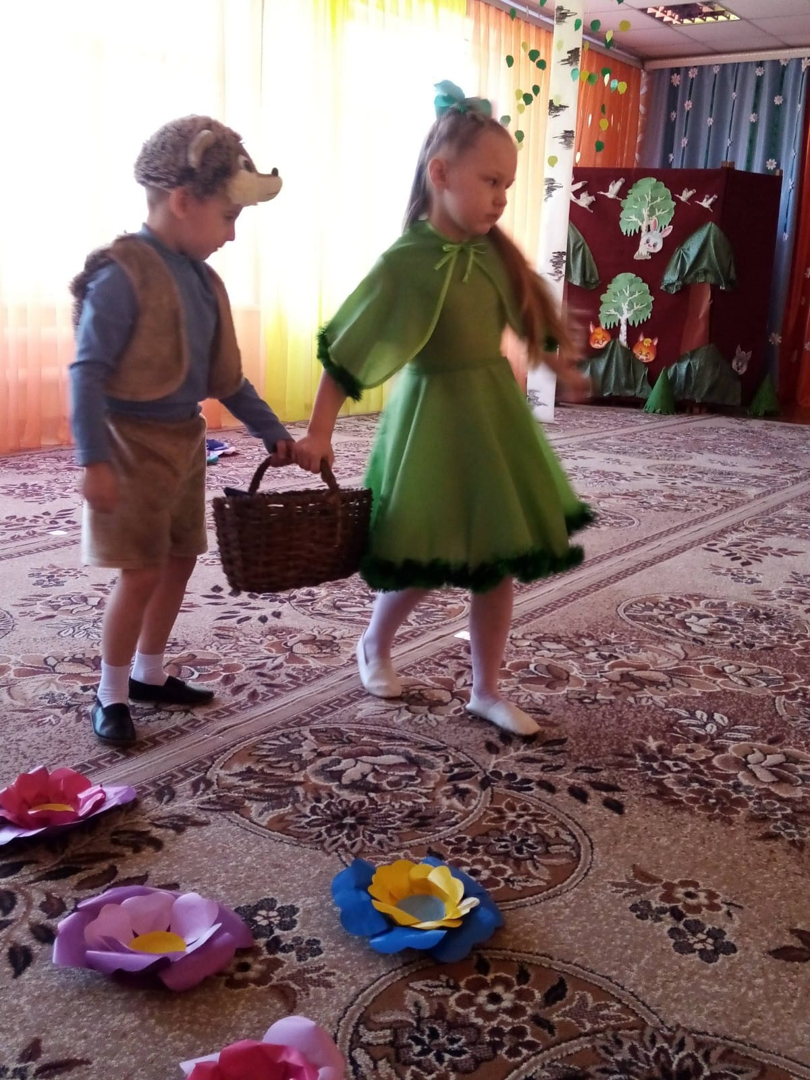
Хулиган здесь побывал,
Везде мусор разбросал.
И ручей, и домик мой,
Все под мусорной горой!
елочка и еж пройдите и весь мусор соберите

Slide 12
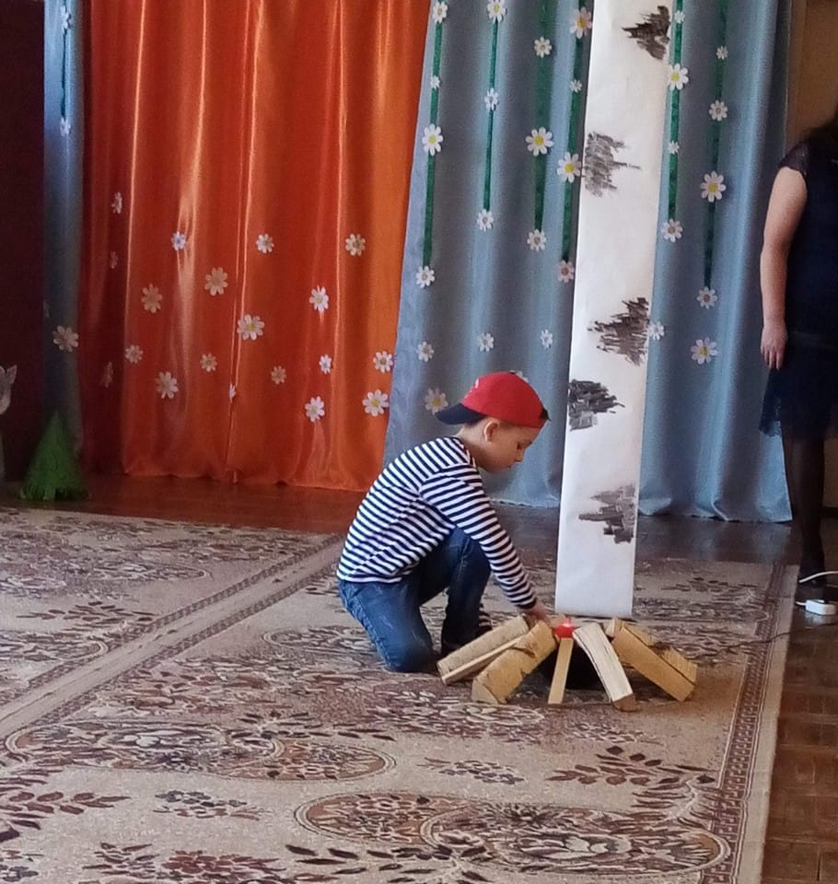
Хулиган:
вот я по лесу хожу,
и дрова нарублю,
буду жарить шашлыки,
очень вкусные они

Slide 13
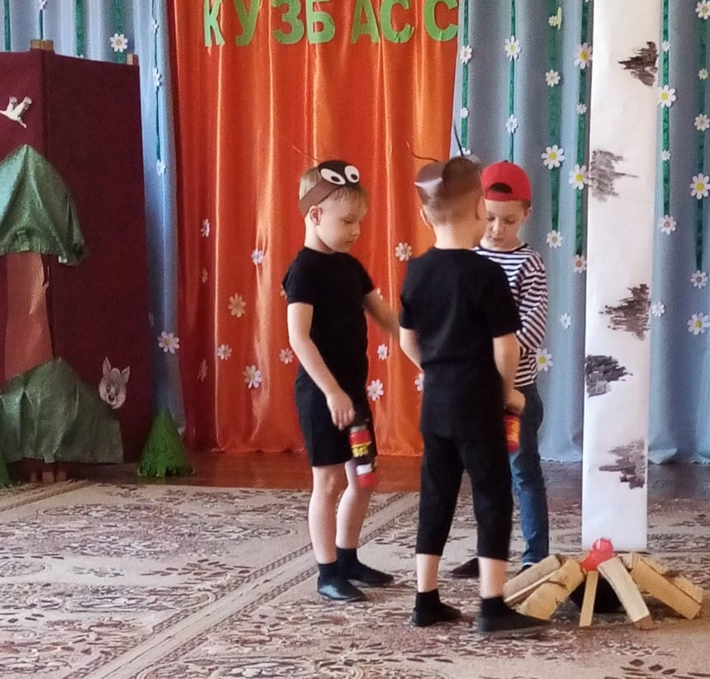
Пожарные муравьи:
Что же, хулиган, ты натворил?
Чуть весь лес наш не сгубил!
Костер потушили мы,
Чтоб избежать большой беды!

Slide 14
Если был внимателен-
Понял обязательно!
Чтобы лес не обижать,
Много правил надо знать!
В лесу мусор не бросай!
И костер не разжигай!
Редкие цветы в лесу не рви!
Природу береги!

Slide 15
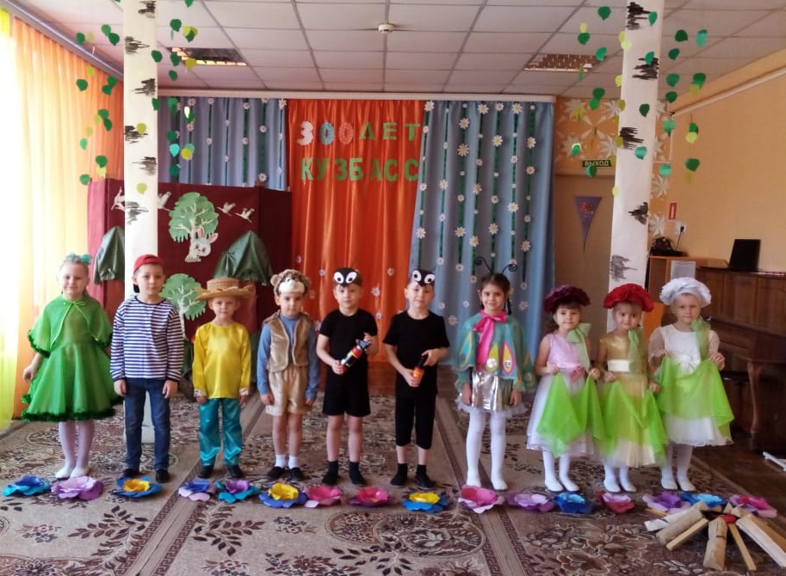
Песня «Мир похож на цветной луг»

